Slide 1


简单
VISION PLAN
专注
螺栓定位视觉方案（3D）
共创
共赢

Slide 2

01
项目描述
02
项目验证
目录
03
配置清单
04
逻辑流程
CONTENTS
05
评估结果&注意事项
06
售后服务

Slide 3
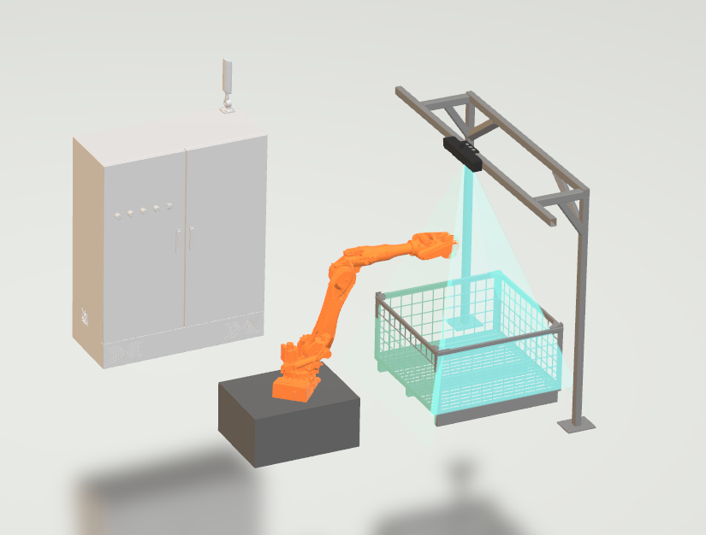
01
项目描述
●产品名称：螺栓
●产品材质：金属
●产品颜色：灰色
●产品表面状态：否
●来料方式：料筐
●产品尺寸(mm × mm × mm)：12*80*10
●检测时产品运动速度(m/s)：0
●工作节拍(pcs/min)：20
●工作距离(mm)：700
方案布局图

Slide 4

02
项目验证
参数名称 | 参数值
3D结构光相机型号 | DPS500B
3D结构光相机类型 | 3D结构光相机
中场视野 | 410×235
相机精度 | 0.08mm@0.5m
采集时间 | 1
Z(工作距离) = 700mm, X视野大小 = 235mm, Y视野大小 = 410mm, Z向视野大小 = 800mm
视野图

Slide 5

02
项目验证
检测流程

Slide 6

03
配置清单
系
统
构
成

Slide 7
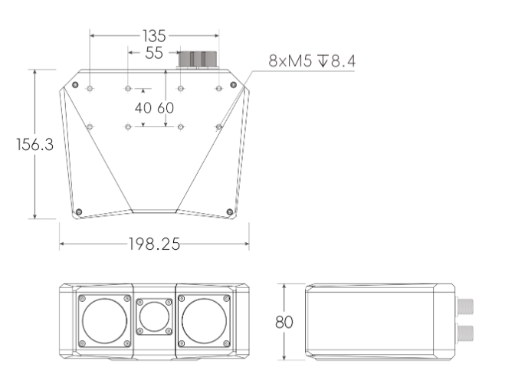
03
配置清单
相机尺寸图

Slide 8
03
配置清单
序号 | 名称 | 型号 | 单位 | 数量 | 厂家
1 | 3D结构光相机 | DPS500B | 台 | 1 | dahua
2 | 工控机 | - | 台 | 1 | -
3 | 显示器 | - | 台 | 1 | -
4 | 软件 | Mech-Vision-VIZ | 套 | 1 | MechMind

Slide 9
04
逻辑流程
# 逻辑流程
## 图像采集
- **点云采集**
使用3D相机获取料筐内螺栓的点云数据，设置ROI聚焦于料筐区域（300×200×200mm），排除背景干扰。
- 参数配置：分辨率适配螺栓尺寸（12×80×10mm），曝光时间根据静止状态优化，确保点云密度满足1mm定位精度要求。
## 预处理
- **点云降采样**
对原始点云进行降采样处理，减少冗余数据量，提升后续处理效率。
- **点云滤波**
应用统计滤波去除噪声点，保留有效螺栓表面特征。
- **法向量计算**
计算点云法向量以增强螺栓边缘特征，辅助后续位姿匹配。
## 螺栓检测
- **3D工件识别**
使用预设螺栓模板进行3D匹配，识别料筐中所有螺栓的位姿（位置与方向）。
- 模板配置：基于螺栓标准尺寸（12×80×10mm）生成点云模板，设置匹配阈值确保1mm定位精度。
- **位姿调整**
对识别结果进行位姿优化，调整机器人抓取姿态，确保TCP与螺栓抓取点对齐（Z轴反向）。
- 参数设置：允许±5°旋转裕度，X/Y轴±2mm平移裕度。
## 结果处理
- **分类与过滤**
根据检测结果分类合格/不合格螺栓：
- 合格：位姿误差≤1mm，尺寸偏差在公差范围内。
- 不合格：位姿异常或尺寸超差，标记并记录。
- **输出抓取序列**
按检测顺序生成抓取路径，优先处理最高层螺栓（Z轴最高点），避免抓取时碰撞。
## 通信处理

Slide 10
04
逻辑流程
- **机器人指令输出**
通过Adapter通信将抓取位姿（PoseList）发送至机器人控制器，触发抓取动作。
- 数据格式：包含位姿四元数、平移向量及抓取标签（合格/不合格）。
- **状态反馈**
接收机器人执行状态（完成/异常），更新视觉系统日志并触发告警（如抓取失败）。
## 统计处理
- **节拍监控**
统计单次检测耗时，确保满足20件/分钟节拍要求，超时则触发流程优化提示。
- **良率分析**
实时计算合格率，周期性生成报表（如每小时一次），辅助工艺改进。

Slide 11
05
评估结果&注意事项
05 评估结果 & 注意事项
现场环境
相机安装
物料一致性
风险点：强光干扰或反光影响3D点云采集精度。
解决方案：在相机周围加装遮光罩，避免环境光直射。
风险点：安装高度误差导致工作距离超出标称范围。
解决方案：使用激光测距仪校准安装位置，确保工作距离为700mm ±2mm。
风险点：来料螺栓存在尺寸偏差或表面氧化，影响模板匹配成功率。
解决方案：定期更新3D模板库，并设置动态容差范围以适应轻微变化。

Slide 12

06
售后服务
该设备上线后使用初期，我们会派专人进行全程跟踪；
处理解决可能发生的设备异常；
对现场人员进行培训指导；
设备调试完成后：售后服务一年；
若客户提出设备升级需求，我们会及时为您提供升级新方案。

Slide 13





机器视觉方案提供商
0535-2162897
www.ytzrtx.com
image@ytzrtx.com
山东省烟台市经济技术开发区泰山路86号内1号

